Slide 1
集合

Slide 2
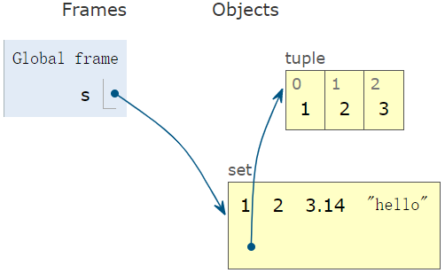
集合（set）
保存在大括号中的不可变数据
（数值，字符串，元组等）
元素不重复，可消除重复元素
元素无固定顺序
不支持索引和切片等序列操作
s = {(1, 2, 3), 1, 2, 3.14, 'hello'}

Slide 3
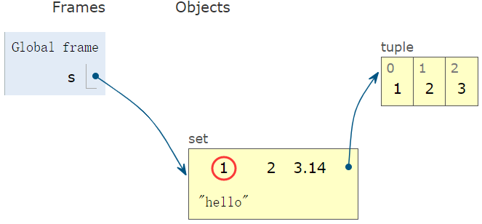
集合（set）
保存在大括号中的不可变数据
（数值，字符串，元组等）
元素不重复，可消除重复元素
元素无固定顺序
不支持索引和切片等序列操作
s = {(1, 2, 3), 1, 1, 1, 1, 1, 2, 3.14, 'hello'}

Slide 4
集合（set）
保存在大括号中的不可变数据
（数值，字符串，元组等）
元素不重复，可消除重复元素
元素无固定顺序
不支持索引和切片等序列操作
s = {(1, 2, 3), 1, 2, 3.14, 'hello'}
print(s[2]) TypeError: 'set' object is not subscriptable

Slide 5
集合（set）
保存在大括号中的不可变数据
（数值，字符串，元组等）
元素不重复，可消除重复元素
元素无固定顺序
不支持索引和切片等序列操作
s = {[1, 2, 3], 1, 2, 3.14, 'hello'}
TypeError: unhashable type: 'list'

Slide 6
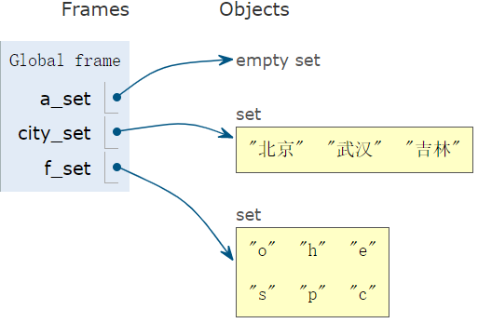
集合的创建
空集合使用set() 函数创建和表示
非空集合将逗号分隔的数据放在大括号中
set() 函数可将可迭代对象转为集合
a_set = set() city_set = {'吉林', '武汉', '北京'} f_set = set('cheeseshop')

Slide 7
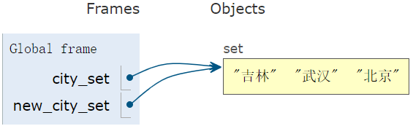
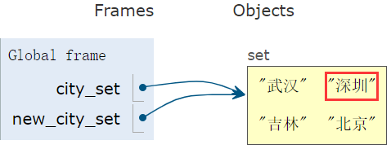
集合的赋值
集合可以赋值给另一个变量，两个变量指向相同的内存
一个集合元素发生变化，另一个集合同时也会发生变化
city_set = {'吉林', '武汉', '北京'} new_city_set = city_set city_set.add('深圳')

Slide 8
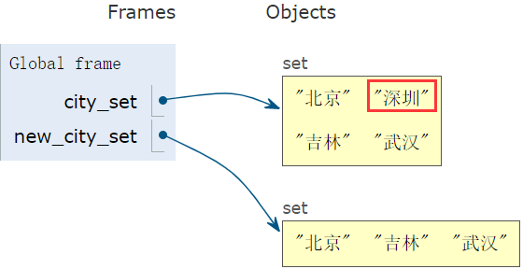
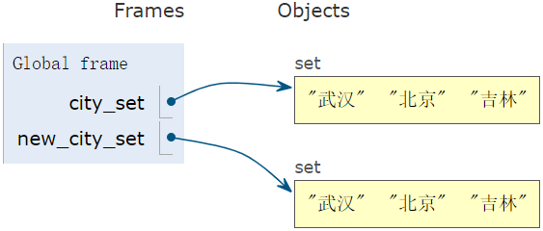
集合的复制
copy()方法创建一个与原集合内容一致的不同集合对象
复制的集合与原集合是独立的对象
其中一个集合的改变不会影响到另一个集合
city_set = {'吉林', '武汉', '北京'} new_city_set = city_set.copy() city_set.add('深圳')

Slide 9
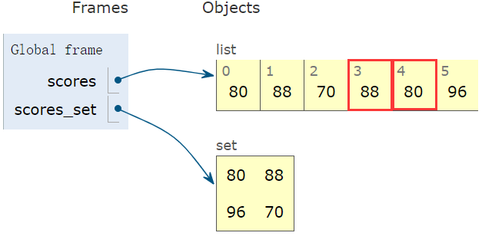
集合去重
集合中数据不重复
scores = [80, 88, 70, 88, 80, 96] scores_set = set(scores)

Slide 10
集合去重应用
一个四位数，各位数字互不相同，所有数字之和等于6，并且这个数是11的倍数。输出满足这种要求的四位数。
整数
1020
字符串
'1020'
# i 中无重复数字
len(set(str(i))) == 4
集合
"1" | "0" | "2"
# i 转字符串，数字字符映射为整数并求和 sum(map(int, str(i))) == 6
整数序列
1, 0, 2, 0

Slide 11
集合去重应用
ls = [] for i in range(1000, 3211): if i % 11 == 0 and sum(map(int, str(i))) == 6\
and len(set(str(i))) == 4: ls.append(i) print(ls)
# [1023, 1320, 2013, 2310, 3102, 3201]

Slide 12
集合去重应用
每个日期可以转成8位数字，比如2018年5月12日对应的就是20180512。小明发现，自己的生日转成8位数字后，8个数字都没有重复，而且自他出生之后到今天，再也没有这样的日期了。请问小明的生日是哪天？
# 生日中无重复数字
if len(set(birth_date)) == 8:

Slide 13
集合去重应用
def birthdate(date): """接收日期字符串为参数，依次检验每一个合法日期是否符合题目要求，以规定格式返回符合条件的日期。""" while True: date = date - 1 # 从当前日期向前逐日判定 str_day = str(date) # 整型转字符串 if int(str_day[4:6]) > 13: continue # 忽略月份超过12的数字 elif str_day[4:6] in ['01','03','05','07','08','10','12'] and int(str_day[-2:]) > 31: continue # 以上月份，忽略超过31的日期 elif str_day[4:6] in ['04', '06', '09', '11'] and int(str_day[-2:]) > 30: continue # 以上月份，忽略超过30的日期 elif str_day[4:6] in ['02'] and int(str_day[-2:]) > 19: continue # 2月忽略超过19的日期，20以后有重复数字 elif len(set(str_day)) == 8: # 字符串转集合，判断无重复数字是否8个 return str_day # 找到第一个满足条件的日期中止循环 19870625 if __name__ == '__main__': today = int(input()) # 输入当前日期,输出出生日期是1987年06月25日 birthday = birthdate(today) print(f'出生日期是{birthday[:4]}年{birthday[4:6]}月{birthday[6:8]}日')

Slide 14
集合去重应用
import datetime def birthdate(date): """接收一个表示日期的字符串为参数，利用datetime库中的方法依次向前检验
每一天的日期是否符合要求，以规定格式返回符合条件的日期
""" while True: date = date - datetime.timedelta(days=1) # 今天起依次减一天 str_day = date.strftime('%Y%m%d') # 格式化20190701 if len(set(str_day)) == 8: # 判断无重复数8个 return f'{str_day[:4]}年{str_day[4:6]}月{str_day[6:]}日' if __name__ == '__main__': today = datetime.datetime.now() # 获取今天日期形如：2020-09-04 print(f'出生日期是{birthdate(today)}') # 出生日期是1987年06月25日

Slide 15
集合操作
set.add(x) set.remove(x) set.discard(x) set.pop() set.clear()

Slide 16
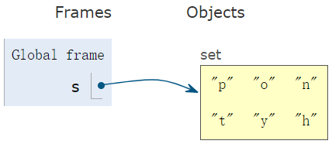
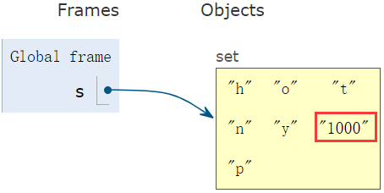
集合添加元素
set.add(x)
向集合 s 中添加一个元素 x
s = set('python')
s.add('1000')

Slide 17
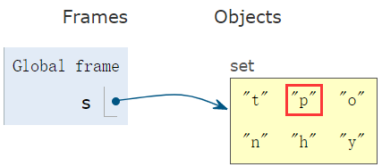
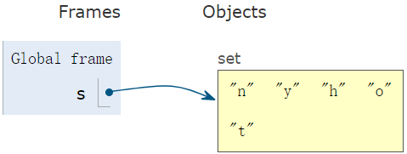
集合删除元素
set.remove(x)
set.discard(x)
删除集合s 中的一个指定元素 x
s = set('python')
s.remove('p')

Slide 18
集合删除元素
set.remove(x)
set.discard(x)
删除集合s 中的一个指定元素 x
当元素x 在集合s 中不存在时
s.remove(x) 会触发KeyError异常
s.discard(x) 不会触发异常
s = set('python') if 'A' in s: s.remove('A’)
# 若集合中存在元素A，删除'A'，避免异常

Slide 19
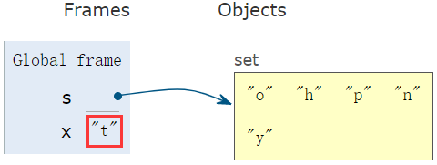
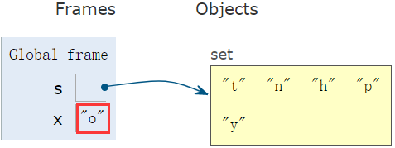
集合删除元素
set.pop()
从集合s 中随机移除一个元素
返回值是被移除的元素
s = set('python')
x = s.pop()
如果集合为空则会触发KeyError
s = set() # s是空集合 s.pop()
KeyError: 'pop from an empty set'

Slide 20
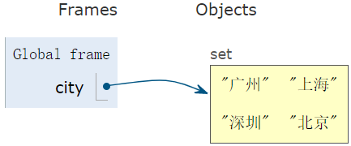
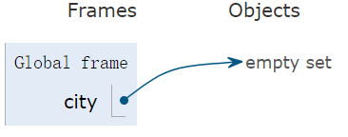
集合删除元素
set.clear()
删除集合的所有元素
保留空集合对象
city = {'北京', '上海', '广州', '深圳'}
city.clear()

Slide 21
删除集合对象
del 集合名
删除集合对象
city = {'北京', '上海', '广州', '深圳'}
del city
print(city) NameError: name 'city' is not defined

Slide 22
集合关系与运算

Slide 23
成员关系
x (not) in s
判断数据 x 是否在集合 s 中
citys = {'北京', '上海', '天津', '重庆'} autonomous_region = {'内蒙古', '广西', '西藏', '宁夏', '新疆'} special_administrative_region = {'香港', '澳门'} province = input() if province in citys: print(f'{province}是直辖市') elif province in autonomous_region: print(f'{province}是自治区') elif province in special_administrative_region: print(f'{province}是特别行政区') else: print(f'{province}是一般省份')

Slide 24
集合关系
s.issubset(t)
s <= t s < t
s.issuperset(t)
s >= t s > t
s.isdisjoint(t)
s == t

Slide 25
集合关系
s.issubset(t)
s <= t
集合 s 是集合 t 的子集，返回True
s < t
集合 s 是集合 t 的真子集返回True

Slide 26
集合关系
s.issubset(t)
s <= t
ip 地址是32位二进制数，若其中字符都是'0' 或 '1'，且长度为32，则合法
ip_bin = input() if len(ip_bin) == 32 and set(ip_bin) <= {'0', '1'}: print('输入的ip地址合法')

Slide 27
集合关系
s.issuperset(t)
s >= t
集合 s 是集合 t 的超集，返回True
s > t
集合 s 真包含集合 t 返回True
ip_bin = input() if len(ip_bin) == 32 and {'0', '1'} >= set(ip_bin): print('输入的ip地址合法')

Slide 28
集合关系
s.isdisjoint(t)
s和t是否无共同元素，是返回True
s = set('life') t = set('python') print(s.isdisjoint(t))
# True

Slide 29
集合关系
s == t
集合 s 是否和集合 t 相等，是返回True
s = set('posh') t = set('shop') print(s == t) # True

Slide 30
二进制IP 地址转十进制
一个IP地址是由四个字节（每个字节8个位）的二进制数组成。请将32位二进制数表示的IP 地址转换为十进制格式表示的IP 地址输出。十进制格式的IP地址由用“.”分隔开4个十进制数组成。如果输入的数字不足32位或超过32位或输入的数字中有非0和1的数字时输出“data error!”
输入的字符串未必符合法，可能位数不是32，也可能包含其他字符，这里可以利用集合关系方便的判定输入中是否包括非'0'、'1' 的字符。
合法ip set(ip) 的结果只能是 {'0'}、 {'1'}、 {'0','1'}中的一个，且字符串长度应等于32。
if len(ip_bin) == 32 and set(ip_bin) <= {'0', '1'}:

Slide 31
二进制IP 地址转十进制
def check_ip(ip_bin): """接受由二进制数表示IP的字符串，判定是否为合法IP，
当其合法时返回其对应的十进制IP，否则返回'data error!’
""" if len(ip_bin) == 32 and set(ip_bin) <= {'0', '1'}: ls = [] for i in range(4): ls.append(str(int(ip_bin[i * 8:(i + 1) * 8], 2))) ip_dec = '.'.join(ls) return ip_dec # 输入合法时返回其对应的十进制IP else: return 'data error!' # 输入不合法时返回'data error!' if __name__ == '__main__': IP = input() # 输入二进制的IP地址字符串 print(check_ip(IP)) # 调用函数判定并完成IP转换

Slide 32
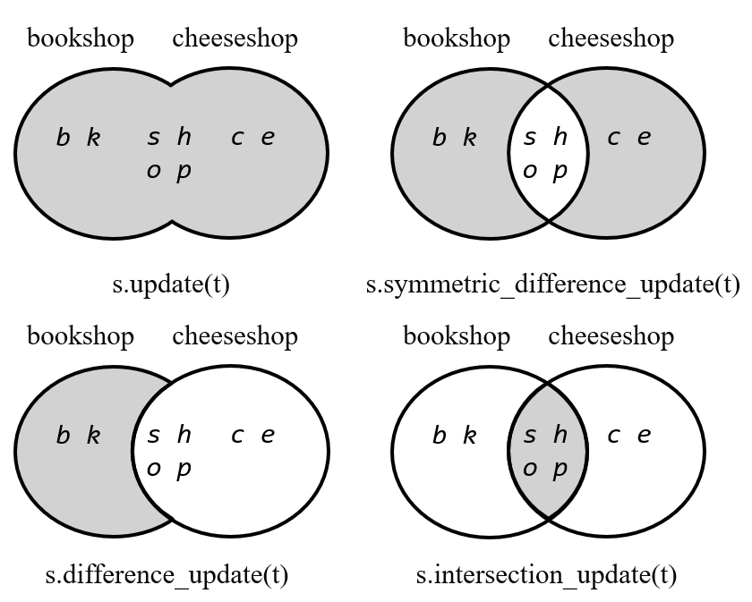
集合的运算
对称差集
并集
差集
交集

Slide 33
集合的运算
s.union(t) s | t 并
s.intersection(t) s & t 交集
s.difference(t) s – t 差集
s.symmetric_difference(t) s ^ t 对称差集
返回新集合
运算符方式要求两侧的操作数都是集合
运算方法可以接受任意可迭代对象作为参数

Slide 34
集合的运算
s.update(t) s = s | t
s.intersection_update(t) s = s & t
s.difference_update(t) s = s - t
s.symmetric_difference_update(t) s = s ^ t
无返回值
直接更新集合s为操作结果
运算符方式要求两侧的操作数都是集合
运算方法可以接受任意可迭代对象作为参数

Slide 35
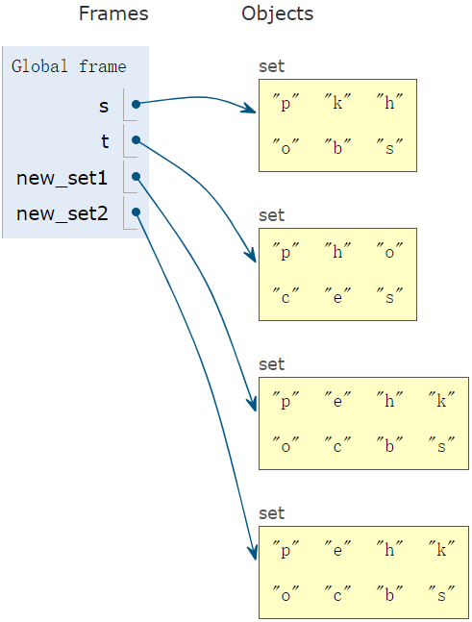
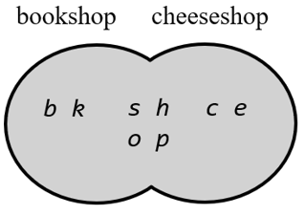
并集
s.union(*others) set | other | ...
返回一个新的集合
原集合以及others 指定的所有集合中的元素
s = set('bookshop') t = set('cheeseshop') new_set1 = s.union(t) new_set2 = s | t

Slide 36
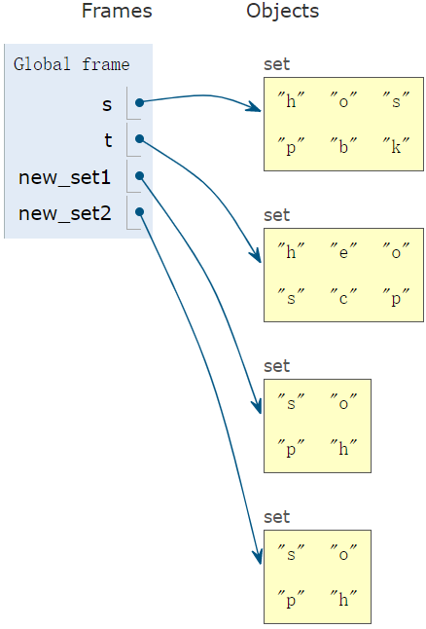
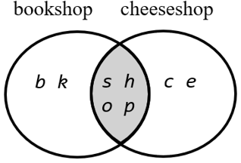
交集
s.intersection(*others) set & other & ...
返回一个新的集合
原集合及others 指定的所有集合中共有元素
s = set('bookshop') t = set('cheeseshop') new_set1 = s. intersection(t) new_set2 = s & t

Slide 37
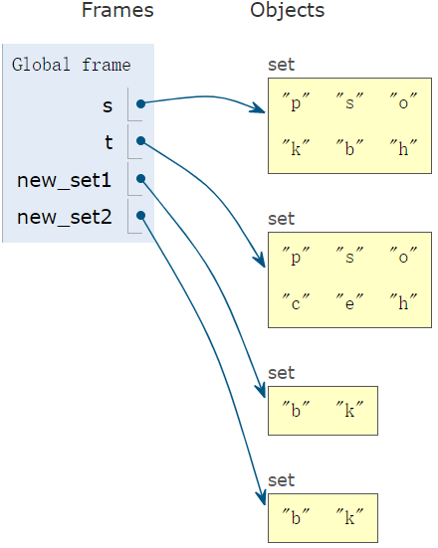
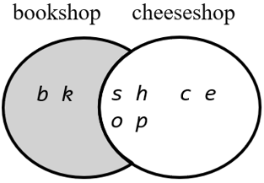
差集
s.difference(*others) set - other - ...
返回一个新的集合
原集合中存在，在其他集合中不存在的元素
s = set('bookshop') t = set('cheeseshop') new_set1 = s.difference(t) new_set2 = s - t

Slide 38
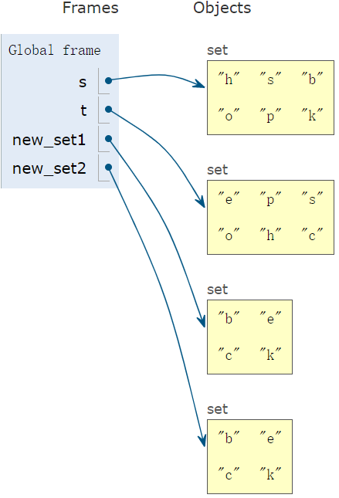
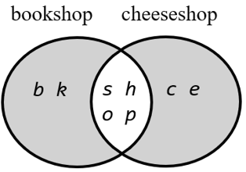
对称差集
s.symmetric_difference(other) set ^ other
元素或属于原集合或属于other 指定的其他集合，但不能同时属于两者
s = set('bookshop') t = set('cheeseshop') new_set1 = s.symmetric_difference(t) new_set2 = s ^ t

Slide 39
手机销售分析
Excel表中第1个工作薄2019手机销售上榜品牌及其份额数据（百分数），第2个工作薄2018手机销售上榜品牌及其份额数据（百分数）。读取文件中的数据，按销量输出每年销售榜单品牌、两年都上榜的品牌、两年上榜的所有品牌、2019新上榜品牌、2019新上榜与落榜品牌。
利用前面学习的用pandas库读取Excel文件中数据
用tolist()方法转为列表的方法可以获取其中的手机品牌列表，将其转为集合
excel 是要读取数据的文件名
sheet_name 是要读取的工作薄序号，1表示读取第2个工作薄，值缺省时读取第1个工作薄
values.tolist()可将dataframe类型数据转为列表类型。

Slide 40
手机销售分析
def rank(s2019, s2018): print(f'两年都上榜的手机品牌:{s2019 & s2018}') print(f'两年上榜的所有品牌:{s2019 | s2018}') print(f'2019年新上榜品牌:{s2019 - s2018}') print(f'新上榜与落榜品牌:{s2019 ^ s2018}') def data(excel): sale2018 = pd.read_excel(excel, sheet_name=1) # 读数据进dataframe sale2018 = sale2018.values.tolist() # dataframe类型转列表 sale2019 = pd.read_excel(excel).values.tolist() # 读数据转列表 set2019 = {x[0] for x in sale2019} # 集合推导式，2019年榜单集合 set2018 = {x[0] for x in sale2018} # 集合推导式，2018年榜单集合 return set2019, set2018 if __name__ == '__main__': excelName = '7.4 手机销售分析.xlsx' # 定义文件名，方便修改 saleSet2019, saleSet2018 = data(excelName) # 调用函数读数据转格式 rank(saleSet2019, saleSet2018) # 调用函数运算和输出

Slide 41
映射类型

Slide 42
映射类型(dict)
字典是Python内置的唯一映射数据类型 一对大括号“{}”界定
元素为表示“键”和“值”的映射关系的"键:值"(Key:Value)对
{'name': '张明', 'age': 18, 'gender': 'M'}
键具有唯一性，不可变数据类型
字符串、整型、浮点型、元组、frozenset等 值可为任意类型，可重复 按加入顺序存储，不可用序号索引和切片等方法

Slide 43
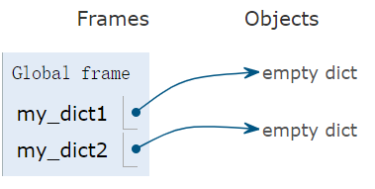
字典的创建
空的大括号“{}”或dict()函数可创建空字典
my_dict1 = {} # 不包含任何数据的'{}' my_dict2 = dict()

Slide 44
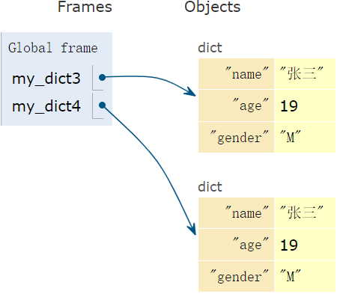
字典的创建
dict()函数创建字典
参数中给键名赋值，创建映射
键名此处为变量名，不加引号
my_dict3 = dict(name='张三', age=19, gender='M')
通过包含两个元素（键和值）的序列，创建字典
my_dict4 = dict([('name', '张三'), ('age', 19), ('gender', 'M')])
{'name': '张三', 'age': 19, 'gender': 'M'}

Slide 45
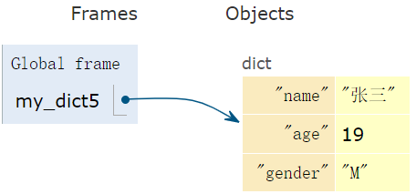
字典的创建
zip()函数结合dict()函数创建字典
zip()函数产生包含两个元素的序列
通过字典构造器，创建字典
my_dict5 = dict(zip(('name', 'age', 'gender'), ('张三', 19, 'M')))
{'name': '张三', 'age': 19, 'gender': 'M'}

Slide 46
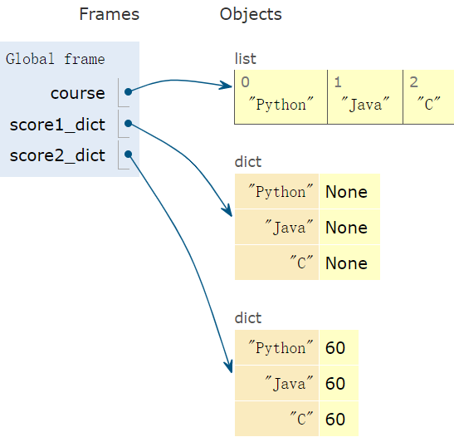
字典的创建
dict.fromkeys(iterable[, value])
根据键的序列创建包含相同值的字典
iterable 是字典键键序列的值
value字典元素的共用值
course = ['Python', 'Java', 'C']
score1_dict = dict.fromkeys(course)
score2_dict = dict.fromkeys(course, 60)
{'Python': None, 'Java': None, 'C': None}
{'Python': 60, 'Java': 60, 'C': 60}

Slide 47
字典的创建
字典推导式
course = [('Python', 98), ('Java', 86), ('C', 66)] dic = {k: v for k,v in course}
{'Python': 98, 'Java': 86, 'C': 66}
name = ['李明', '张宏'] phone = ['13988887777', '13866668888']
name_dict = {k: v for k, v in zip(name, phone)} print(name_dict)
# {'李明': '13988887777', '张宏': '13866668888'}

Slide 48
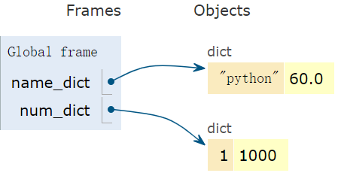
字典的创建
字典中不允许重复的键存在
键相同的元素保留最后一个
name_dict = {'python': 59.6, 'python': 60.0} print(name_dict) # {'python': 60.0}
num_dict = {1: 100, 1.0: 1000} print(num_dict) # {1: 1000}

Slide 49
访问字典数据
字典是一种无序序列类型，通过"键"访问"值"
dict[key]
my_dict = {'吉林':'长春','湖北':'武汉','湖南':'长沙'} province = input() # 输入省名称，输入：吉林 city = my_dict[province] # 查询该省省会 print(city) # 输出：长春

Slide 50
访问字典数据
my_dict = {'吉林':'长春','湖北':'武汉','湖南':'长沙'} city = my_dict['河北'] # 查询河北省会
不存在该索引值，程序会抛出异常：“KeyError: '河北'”
先用成员测试判断键是否存在，避免异常
province = input() if province in my_dict: print(f'{province}的省会为{my_dict[province]}市') else: print(f'输入错误，查不到{province}省的数据')

Slide 51
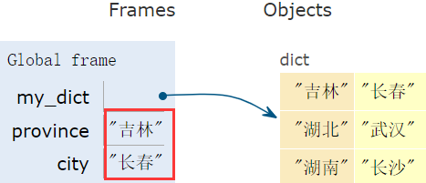
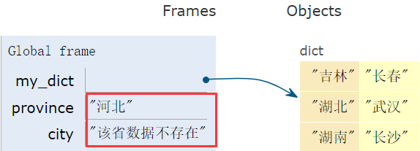
访问字典数据
dict.get(k[, default])
字典中存在以“k”为键的元素时，返回对应的值
否则返回值default
my_dict = {'吉林':'长春','湖北':'武汉','湖南':'长沙'} province = input() city = my_dict.get(province, '该省数据不存在')

Slide 52
访问字典数据
dict.keys() # 键 dict.values() # 值 dict.items() # 键值对
数据顺序与加入字典顺序保持一致 返回值是可迭代数据对象 遍历或用list()转列表
可作为函数的参数使用

Slide 53
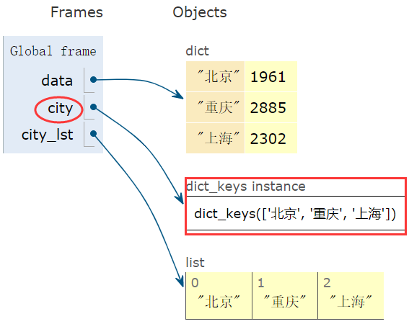
访问字典数据
data = {'北京':1961,'重庆':2885,'上海': 2302}
dict.keys() # 键
获取字典dict的所有键
city = data.keys() city_lst = list(city) print(city_lst) # ['北京', '重庆', '上海']
print(city)
# dict_keys(['北京', '重庆', '上海'])

Slide 54
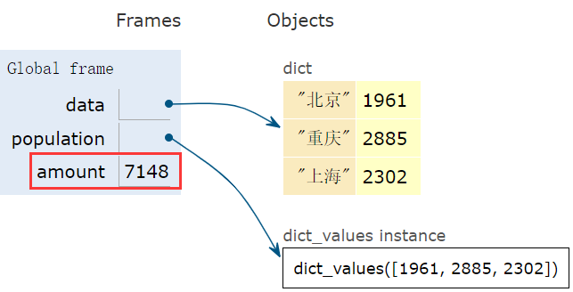
访问字典数据
data = {'北京':1961,'重庆':2885,'上海': 2302}
dict.values() # 值
获取字典dict的所有值
population = data.values() amount = sum(population) print(population) print(amount)

Slide 55
访问字典数据
data = {'北京':1961,'重庆':2885,'上海': 2302}
dict.items() # 键值对
获取字典dict的所有键值对
for k, v in data.items(): print(f'{k}市人口为{v}万人')
北京市人口为1961万人 重庆市人口为2885万人 上海市人口为2302万人

Slide 56
访问字典数据
data = {'北京':1961,'重庆':2885,'上海': 2302}
dict.items() # 键值对
获取字典dict的所有键值对
print(sorted(data)) # ['上海', '北京', '重庆'] print(sorted(data.items(), key=lambda x:x[1])) # [('北京', 1961), ('上海', 2302), ('重庆', 2885)]

Slide 57
通讯录查询
构建一个字典，存储姓名和对应的电话号码：{'李明': '13988887777', '张宏': '13866668888'}利用这个字典开发一个简单的通讯录程序。具备简单的查询、更新、插入、删除等功能。
本节先实现查询功能的函数，实现输入一个姓名，查询对应的电话号码的功能。后续逐渐加入其他功能

Slide 58
通讯录查询
def query(u_name): """接收用户名为参数，查询该用户的电话号码。 返回用户名：电话号码。 """ return u_name + ':' + tel_book[u_name] # u_name不存在时触发异常 if __name__ == '__main__': tel_book = {'李明': '13988887777', '张宏': '13866668888'} user_name = input() print(query(user_name))
输入
李小明
return u_name + ':' + tel_book[u_name] # u_name不存在时触发异常
KeyError: '李小明'

Slide 59
通讯录查询
采用dict[key] 方法获取键对应的值时，本质是把“键”当作字典的索引值来使用的
不存在该索引值，则会提示错误
例如输入“李小明”，程序会抛出异常：“KeyError: '李小明'”，同时程序中止运行。
def query(u_name): """接收用户名为参数，查询该用户的电话号码。 返回用户名：电话号码。 用户不存在时返回'联系人不存在' """ if u_name in tel_book: # 存在性测试,避免触发异常 return u_name + ':' + tel_book[u_name] # u_name不存在时触发异常 else: return f'联系人{u_name}不存在' if __name__ == '__main__': tel_book = {'李明': '13988887777', '张宏': '13866668888'} user_name = input() print(query(user_name))

Slide 60
通讯录查询
可以使用字典的内置方法dict.get(k[, default])来获取数据。
字典dict 中存在以“k”为键的元素时，则返回值该键对应的值，否则返回值default。
如果没有提供default 参数，则返回空值None。
def query(u_name): """接收用户名为参数，查询该用户的电话号码。 返回 用户名：电话号码。 用户不存在时返回'联系人不存在' """ return u_name + ":" + tel_book.get(u_name,'联系人不存在') if __name__ == '__main__': tel_book = {'李明': '13988887777', '张宏': '13866668888'} user_name = input() print(query(user_name))

Slide 61
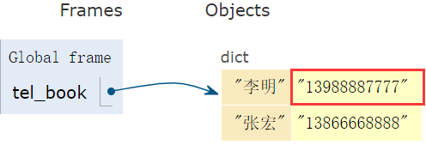
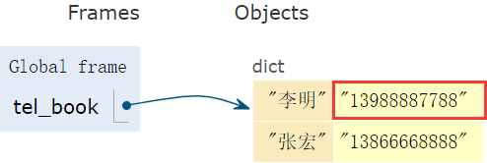
修改字典数据
dict[key] = value
key 在字典中存在时，修改元素值
tel_book = {'李明': '13988887777', '张宏': '13866668888'} tel_book['李明'] = '13988887788' # 李明的电话更新为 '13988887788' print(tel_book)

Slide 62
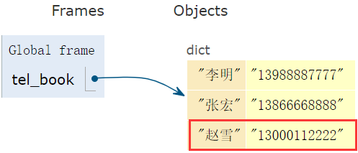
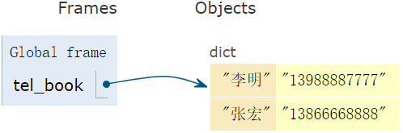
修改字典数据
dict[key] = value
key 在字典中不存在时，新增一个元素
tel_book = {'李明': '13988887777', '张宏': '13866668888'} tel_book['赵雪'] = '13000112222' #新增元素 '赵雪': '13000112222'
print(tel_book)

Slide 63
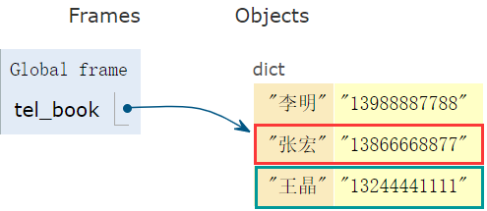
修改字典数据
dict.update(k1=v1[, k2=v2,…])
键k1、k2…存在时，将对应的值修改为v1、v2…
键k1、k2…不存在时， 将对应的k1: v1、k2: v2…键值对加入字典
tel_book = {'李明': '13988887777', '张宏': '13866668888'} tel_book.update(张宏='13866668877')
tel_book.update(王晶='13244441111')
# 修改张宏值，增加王晶元素

Slide 64
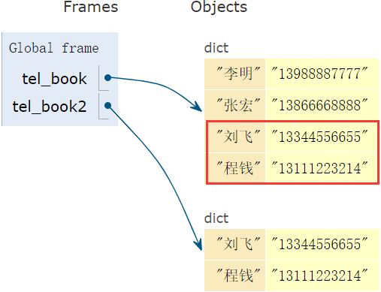
修改字典数据
dict.update(dict2)
把另一个字典中的键值对一次性全部加到当前字典中
tel_book = {'李明': '13988887777', '张宏': '13866668888'} tel_book2 = {'刘飞': '13344556655', '程钱': '13111223214'} tel_book.update(tel_book2) print(tel_book)

Slide 65
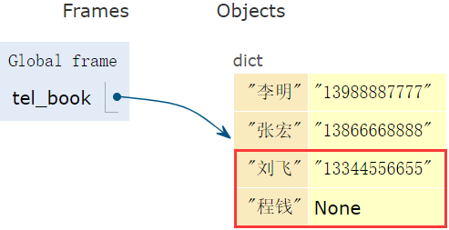
修改字典数据
dict.setdefault(key[, value])
存在键key时，返回key对应的值；
键key不存在时，在字典中增加key: value 键值对
值value缺省时，默认设其值为None
tel_book = {'李明': '13988887777', '张宏': '13866668888'} print(tel_book.setdefault('李明')) # 13988887777 tel_book.setdefault('刘飞', '13344556655') tel_book.setdefault('程钱')

Slide 66
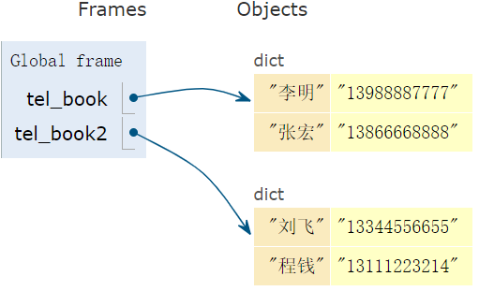
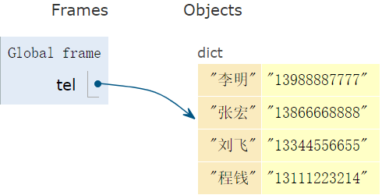
修改字典数据
字典合并运算符"|" 字典更新运算符"|="
tel_book = {'李明': '13988887777', '张宏': '13866668888'} tel_book2 = {'刘飞': '13344556655', '程钱': '13111223214'} tel = tel_book | tel_book2

Slide 67
修改字典数据
字典合并运算符"|" 字典更新运算符"|="
tel_book = {'李明': '13988887777', '张宏': '13866668888'} tel_book2 = {'刘飞': '13344556655', '程钱': '13111223214'} tel_book |= tel_book2 print(tel_book)

Slide 68
删除字典数据
dict.pop(key[, default]) dict.popitem() dict.clear() del dict(key) del dict

Slide 69
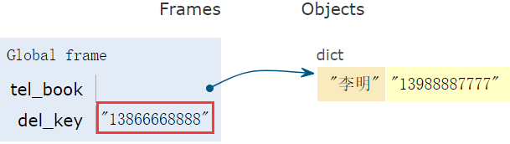
删除字典数据
dict.pop(key[, default])
返回字典中键key 对应的值，并将键为key 的键值对元素删除
dict 中不存在 键key时返回预设的default值
若未提供default 值，会触发“KeyValue”异常
tel_book = {'李明': '13988887777', '张宏': '13866668888'} del_key = tel_book.pop('张宏') print('删除的联系人的电话是：', del_key)

Slide 70
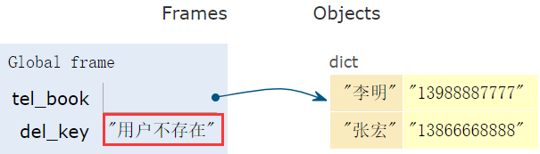
删除字典数据
dict.pop(key[, default])
返回字典中键key 对应的值，并将键为key 的键值对元素删除
dict 中不存在 键key时返回预设的default值
若未提供default 值，会触发“KeyValue”异常
tel_book = {'李明': '13988887777', '张宏': '13866668888'} del_key = tel_book.pop('李宏', '用户不存在') print('删除的联系人的电话是：', del_key)

Slide 71
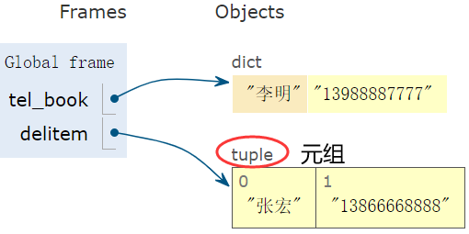
删除字典数据
dict.popitem()
从字典中移除并返回一个元组形式的(键, 值) 对
键值对会按LIFO（Last In, First Out, 后进先出）顺序被返回
即每次执行删除位于字典末尾的键值对
tel_book = {'李明': '13988887777', '张宏': '13866668888'} delitem = tel_book.popitem()
print('删除的联系人是：',delitem)

Slide 72
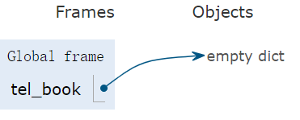
删除字典数据
dict.clear()
清空字典dict中所有数据
保留空字典对象
tel_book = {'李明': '13988887777', '张宏': '13866668888'} tel_book.clear() # 清空字典中的所有数据 print(tel_book) # {}

Slide 73
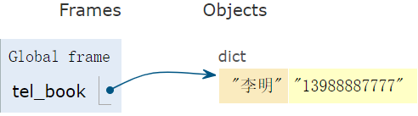
删除字典数据
del dict[key]
将字典dict中键为key的键值对元素删除
tel_book = {'李明': '13988887777', '张宏': '13866668888'} del tel_book['张宏'] # 删除键为'张宏'的键值对 print(tel_book)

Slide 74
删除字典数据
del dict
将字典对象dict删除
tel_book = {'李明': '13988887777', '张宏': '13866668888'} del tel_book # 删除名为tel_book的字典对象 print(tel_book) # 触发NameError异常
NameError: name 'tel_book' is not defined

Slide 75
通讯录修改
构建一个字典，存储姓名和对应的电话号码：{'李明': '13988887777', '张宏': '13866668888'}利用这个字典开发一个简单的通讯录程序。具备简单的查询、更新、插入、删除等功能。
输入一个姓名和电话号码，如果姓名在字典中不存在，输入字母'N'新增一条记录；
如果姓名已经存在，输入字母'Y'修改电话号码； 输入其他字符时放弃修改。

Slide 76
通讯录修改
def modify(user_name): if user_name in tel_book: print('姓名已存在，输入"Y"修改，其他字符退出') if input() == 'Y': # 接受一个输入，若为字符“Y” phone_number = input() # 再输入一个电话号码 tel_book[user_name] = phone_number # 修改键对应的值 return f'成功修改{user_name}电话为{phone_number}' else: print('姓名不存在，输入"N"新增一条记录,其他字符退出') if input() == 'N': # 接受一个输入，若为字符“N” phone_number = input() # 再输入一个电话号码 tel_book[user_name] = phone_number # 新增一个元素 return f'成功插入新记录,{user_name}:{phone_number}' return '放弃修改' if __name__ == '__main__': tel_book = {'李明': '13988887777', '张宏': '13866668888'} u_name = input() print(modify(u_name))

Slide 77
字典排序
sorted(iterable, *, key=None, reverse=False)
字典无序，可对字典键、值或键值对排序
返回值为列表
iterable可为字典名或字典的视图
dict
dict.keys() dict.values() dict.items()

Slide 78
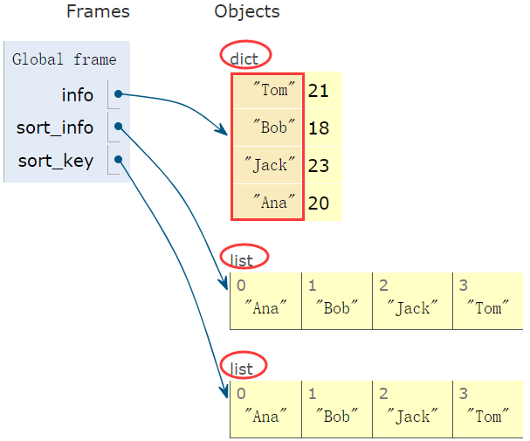
字典排序
sorted(iterable, *, key=None, reverse=False)
字典名或dict.keys()为参数可返回键的排序列表
info = {'Tom': 21, 'Bob': 18, 'Jack': 23, 'Ana': 20} sort_info = sorted(info) sort_key = sorted(info.keys()) print(sort_key) print(sort_info)
['Ana', 'Bob', 'Jack', 'Tom'] ['Ana', 'Bob', 'Jack', 'Tom']

Slide 79
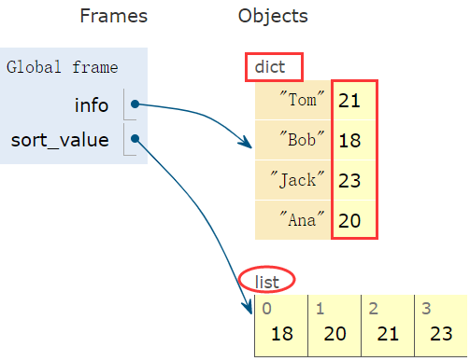
字典排序
sorted(iterable, *, key=None, reverse=False)
dict.values()为参数可返回值的排序列表
info = {'Tom': 21, 'Bob': 18, 'Jack': 23, 'Ana': 20} sort_value = sorted(info.values()) print(sort_value)
# [18, 20, 21, 23]

Slide 80
字典排序
sorted(iterable, *, key=None, reverse=False)
dict.items()为参数可对列表元素进行排序
默认根据键值排序
info = {'Tom': 21, 'Bob': 18, 'Jack': 23, 'Ana': 20} sort_item = sorted(info.items()) print(sort_item)
# [('Ana', 20), ('Bob', 18), ('Jack', 23), ('Tom', 21)]

Slide 81
字典排序
sorted(iterable, *, key=None, reverse=False)
dict.items()为参数可对列表元素进行排序
key 参数结合lambda 表达式可根据值排序
info = {'Tom': 21, 'Bob': 18, 'Jack': 23, 'Ana': 20} sort_age = sorted(info.items(), key=lambda item: item[1]) print(sort_age)
# [('Bob', 18), ('Ana', 20), ('Tom', 21), ('Jack', 23)]
info.items() 将字典转换为可迭代对象
[('Tom', 21), ('Bob', 18), ('Jack', 23), ('Ana', 20)]
item： items() 中的元组，如('Tom', 21)
item[1]：元组中序号为1的元素，对应字典的值

Slide 82
查询首都
文件“7.7 国家与首都.csv”中保存了世界上大部分国家和地区的名称和首都信息，每行一个国家，国家名和首都名之间用英文逗号分隔。请读取文件内容，并构造合适的数据类型存储这些数据，编写程序完成查询功能。接收用户输入的国家或地区的名称，输出对应的首都或行政中心名称，当输入错误时输出“输入错误”。要求程序可以重复接收用户输入，直接输入回车时退出程序。
这个问题可以用列表实现，也可以用字典实现
字典可以根据键值进行索引，效率远高于列表
建议使用字典数据类型存储数据，以国家名为键，以首都名为值进行存储
中国,北京 韩国,汉城 朝鲜,平壤 日本,东京 … 新西兰,惠灵顿

Slide 83
查询首都—构建字典
def countries(filename): """接收文件名为参数，读取这个文件中的数据，根据逗号将国家名与首都切分开，
创建键为国家名，值为首都的字典，返回这个字典
""" capitals = {} # 创建空字典 with open(filename, 'r', encoding='utf-8') as data: for x in data: # 逐行遍历文件，字符串 line = x.strip().split(',') # 切分x为列表，国家名，首都 capitals[line[0]] = line[1] # 加入新元素,国家名:首都 return capitals # 返回创建的字典

Slide 84
查询首都—查询
def query(): """接受用户输入的国家名，查询并返回该国家的首都；
当国家名不存在时，输出'输入错误'; 当输入为空时，结束程序
""" while True: # 构建无限循环 country = input() # 输入要查询的国家名称 if country == '': # 当输入回车（输入为空）时 break # 终止循环，结束程序 else: # 输出首都，国家名不存在时，输出'输入错误' print(capital.get(country, '输入错误')) if __name__ == '__main__': file = '7.7 国家与首都.csv' capital = countries(file) # 调用函数读file文件获得字典 query() # 调用查询首都函数

Slide 85
词频统计
统计“7.8 宋词三百首.txt”中出现次数最多的10个词和每个词出现的次数。词和词出现的次数正好可以用字典中的键值对表示，遍历“7.8 宋词三百首.txt”，以每个词为键，以该词出现的次数为值，构成一个词典。对词典进行降序排序，输出前10个元素。
中文的文章与英文不同，英文每个单词间自然以空格进行分隔
而中文中以句子为分隔的，各词之间无分隔
所以要先将一个句子切分成多个单词
分词这项工作可以利用一个第三方库jieba 库中lcut(txt) 函数来完成
参数txt 为一个中文字符串
pip install jieba

Slide 86
词频统计
import jieba # jieba是中文分词库，将中文句子切分成词。 def file_string(file): """接受文件名为参数，读取文件中的数据成一个字符串，返回这个字符串""" txt = '' # 创建空字符串 with open(file, "r", encoding='utf-8') as data: # 创建文件对象 for line in data: # 遍历文件对象 txt = txt + line.strip() # 拼接成字符串 return txt # 返回字符串

Slide 87
词频统计
def cut_txt(txt): """利用jieba对字符串txt进行切分，返回元素为中文词的列表。""" word_list = jieba.cut_for_search(txt) # 将字符串切分成词的列表 return word_list def text_analysis(word_list, txt): """接受一个字符串为参数，利用jieba对字符串进行分词，统计分析这个字符串中每个词出
现的次数，以每个词为键，以该词出现的次数为值构建字典，按词出现的次数排序，返回降序
排序的词频列表
""" counts = {} # 创建一个空字典，counts = dict() for word in word_list: # 遍历切分好的词 if len(word) > 1: # 跳过一个字的词不统计 counts[word] = counts.get(word, 0) + 1 # 当前词为键，值加1,初值0 items = sorted(counts.items(), key=lambda x: x[1], reverse=True) return items # 返回降序排序的词频列表

Slide 88
词频统计
def print_words(items, n): for i in range(n): # 输出前10 个元素 word, count = items[i] # 将元组中值赋给word和count print("{0:<4}{1:>4}".format(word, count)) # 词语左对齐宽度4；数量右对齐宽度4 if __name__ == '__main__': filename = "7.8 宋词三百首.txt" # 文件名 text = file_string(filename) # 调用读文件函数，返回字符串类型 words_lst = cut_txt(text) ls = text_analysis(words_lst, text) # 调用统计分析函数统计词频 print_words(ls, 10)

